Slide 1
Federated Learning untuk Deteksi Intrusi Jaringan Lintas-Domain
Studi jarak domain, protokol evaluasi bebas-kebocoran, dan analisis robustness adversarial pada testbed cloud
Hero Yudo Martono · Iwan Syarif · Ferry Astika Saputra
Politeknik Elektronika Negeri Surabaya (PENS) — Presentasi Metode ke Promotor

Slide 2
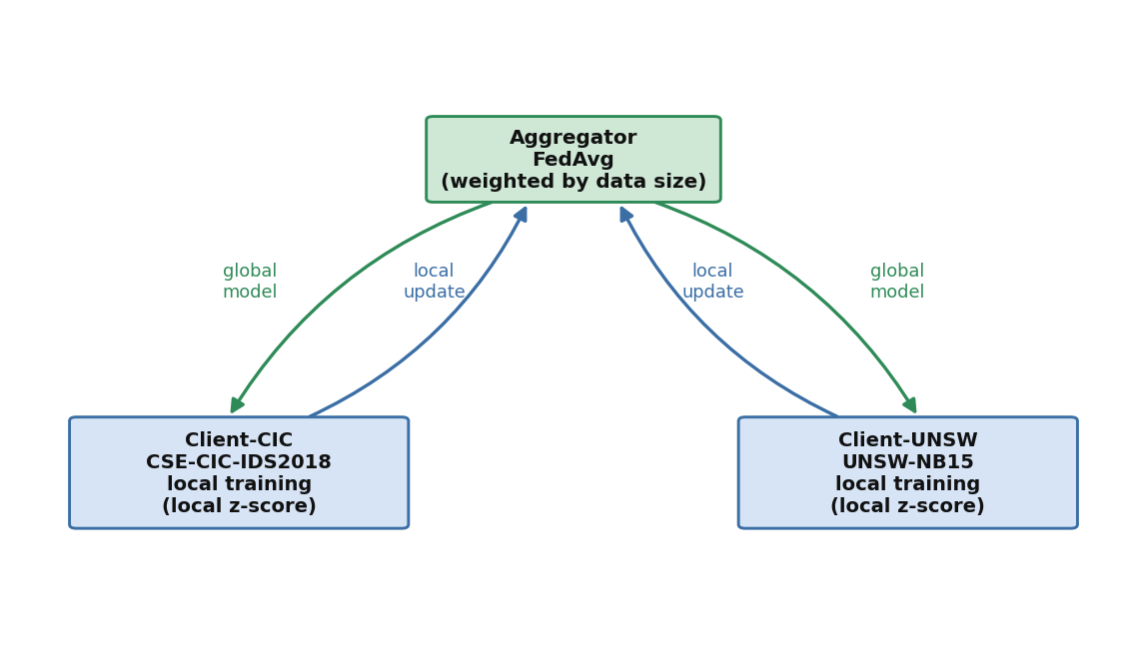
Apa itu Federated Learning (FL)?
Melatih satu model bersama tanpa memindahkan data mentah
• FL = beberapa organisasi (client) melatih SATU model bersama tanpa berbagi data mentah.
• Yang dipertukarkan hanya BOBOT model, bukan trafik/datanya — privasi tetap terjaga.
• Alur satu ronde (diulang ~100x):
  – Aggregator mengirim model global ke tiap client.
  – Tiap client melatih model pada datanya SENDIRI (lokal).
  – Client mengirim balik pembaruan bobot.
  – Aggregator menggabungkan dengan FedAvg (rata-rata berbobot ukuran data).

Slide 3
FL (Terdistribusi) vs Terpusat: Kelebihan & Kekurangan
FL mengejar performa setara terpusat TANPA mengorbankan privasi
Aspek | Federated (terdistribusi) | Terpusat (centralized)
Privasi data | Terjaga — data tak pernah keluar organisasi | Dilanggar — data harus digabung di satu tempat
Kepatuhan regulasi | Mendukung (GDPR, dll.) | Sulit lintas-organisasi
Biaya komunikasi | Ringan (±300 KB/ronde, model kecil) | Perlu transfer seluruh dataset
Performa (MCC) | Setara / sedikit unggul (0,85 near; 0,65 far) | Acuan ideal (0,83 near; 0,62 far)
Kelemahan utama | Rentan non-IID, adversarial, sensitif protokol evaluasi | Tidak boleh dipakai nyata (langgar privasi)

Slide 4
Lanskap Riset FL-NIDS Terkini (2020–2026)
Mayoritas belum diuji lintas-dataset dan tanpa bukti deployment cloud — celah yang kami isi
Framework | Metode kunci | Lintas-dataset? | Cloud?
Entente | ACS + graph sketch | Tidak | Tidak
FedAGRU | attention + GRU-SVM | Tidak | Tidak
FedSecIoT | multi-Krum (Byzantine) | Tidak | Tidak
FLAD | adaptive selection (DDoS) | Tidak | Tidak
HADA | HADA + SHAP + DP | Tidak | Edge
Ensemble+XAI | CNN+LSTM+Transformer | Multi | Tidak
Hu et al. | federated meta-learning | Parsial | Tidak
Kolom 'Lintas-dataset?' dan 'Cloud?' adalah dua dimensi yang jarang dipenuhi literatur — justru di sinilah kontribusi kami.

Slide 5
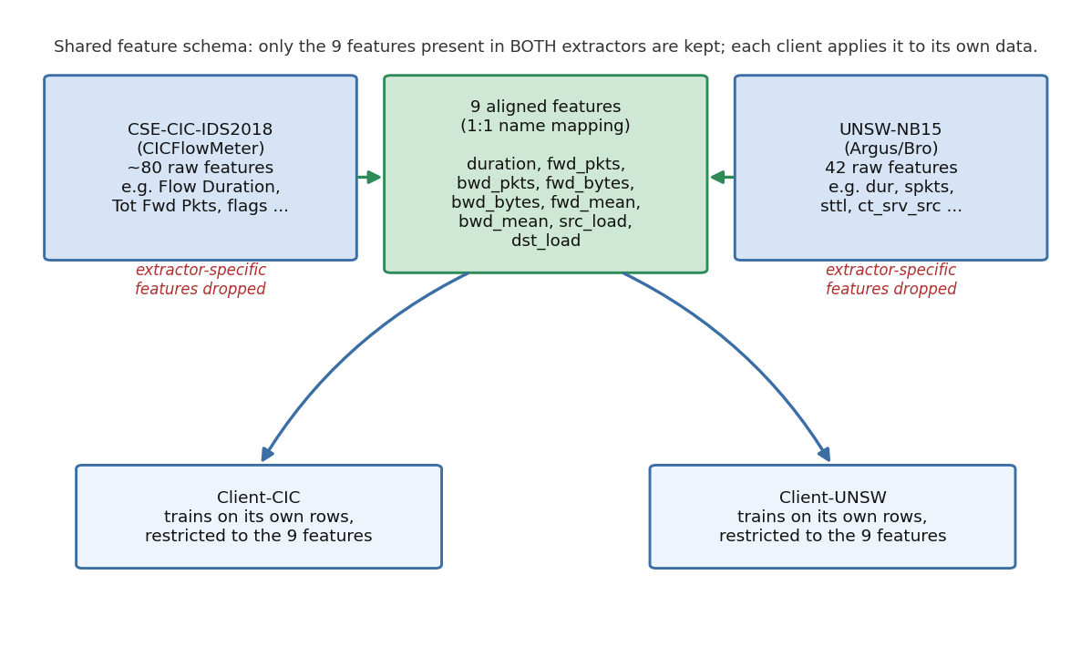
Desain Percobaan
Sumbu jarak domain + protokol evaluasi bebas-kebocoran di testbed AWS
• Sumbu JARAK DOMAIN (ide inti):
  – Near-domain: CIC2017 + CIC2018 (ekstraktor sama -> 76 fitur).
  – Far-domain: CIC2018 + UNSW-NB15 (ekstraktor beda -> 9 fitur).
• Tiga model dibandingkan:
  – Federated vs Centralized vs Local-only (per client).
• Protokol evaluasi BEBAS-KEBOCORAN (kontribusi):
  – z-score dihitung lokal per client; test dinormalisasi dgn statistik pemiliknya.
• Enam klaim diuji (R1-R6):
  – FedAvg/FedProx, non-IID, cross-dataset, biaya, evasion, adversarial training.
• Testbed: AWS (EC2 + SageMaker), multi-seed, semua angka dari run nyata.

Slide 6
Dataset & Partisi
Tiga dataset benchmark; jumlah fitur ditentukan oleh irisan ekstraktor
• Tiga dataset, dua konfigurasi:
  – Near-domain: CIC-IDS2017 + CSE-CIC-IDS2018 (keduanya CICFlowMeter).
  – Far-domain: CSE-CIC-IDS2018 + UNSW-NB15 (CICFlowMeter vs Argus/Bro).
• Jumlah fitur = konsekuensi irisan ekstraktor, bukan pilihan desain:
  – Ekstraktor SAMA -> 76 fitur bersama (near).
  – Ekstraktor BEDA -> hanya 9 fitur yang berpadanan 1:1 (far).
• Label biner: benign = 0, attack = 1. Split 70/30, train di-subsample ~100k.
Client (split) | Total | Attack | Rasio
CIC2017 train | 100.000 | 19.261 | 0,193
CIC2018 train | 100.000 | 23.829 | 0,238
CIC2018 (far) train | 100.000 | 16.929 | 0,169
UNSW (far) train | 82.332 | 45.332 | 0,551

Slide 7
Model: MLP Ringan sebagai Controlled Backbone
Dangkal SENGAJA — bukan untuk memaksimalkan akurasi, tapi untuk mengisolasi efek
• Arsitektur: MLP d -> 128 -> 64 -> 1 (ReLU, sigmoid, BCE); d = 9 (far) / 76 (near).
• Mengapa sengaja DANGKAL?
  – Payload kecil (±76,8 KB/unggahan) -> cocok cross-silo & jadi objek ukur biaya (R4).
  – Mengisolasi efek yang diteliti (agregasi, non-IID, cross-domain, pergeseran skor)
    – dari dinamika model besar seperti overfitting representasi laten.
  – Arsitektur dikunci identik di semua client & skenario -> perbedaan terukur
    – dapat diatribusikan ke faktor yang diuji, bukan ke kapasitas model.
• Catatan (Threats to Validity):
  – Uji arsitektur lebih dalam (1D-CNN, transformer) = arah lanjutan.

Slide 8
Protokol Evaluasi Bebas-Kebocoran (Kontribusi Utama)
Cara normalisasi data uji MENENTUKAN kesimpulan — sering terlewat di literatur
• Masalah: statistik normalisasi (z-score) bisa 'bocor' antar-client.
• Protokol kami (bebas-kebocoran):
  – z-score dihitung LOKAL dari data latih tiap client (tak pernah dibagikan).
  – Test set tiap client dinormalisasi dgn statistik latih PEMILIKNYA (konsisten training).
• Bukti dampaknya (model federated yang SAMA):
  – Protokol bebas-kebocoran: MCC 0,65 (far) / 0,85 (near).
  – Evaluasi tak konsisten (pooled): MCC anjlok 0,23 (far) / 0,54 (near).
• Pesan: 'FL lintas-dataset runtuh' bisa jadi ARTEFAK evaluasi, bukan sifat FL.

Slide 9
Eksperimen Adversarial
Serangan evasion + pertahanan adversarial training, pada ruang fitur (worst-case)
• Serangan evasion (R5): FGSM, PGD, JSMA.
  – Perturbasi di-clip ke persentil 1-99 tiap fitur (ruang z-score lokal).
  – Threat model: ruang-fitur sebagai batas-atas worst-case,
    – BUKAN packet-level (aliran belum tentu bisa dikirim nyata) — disengaja.
• Pertahanan (R6): adversarial training (50% sampel diganti contoh FGSM).
  – Efektif di CIC (recall 0,48 -> 0,91) tetapi MERUSAK UNSW (recall 0,70 -> 0,10).
  – Sebab: pergeseran batas keputusan seragam ke arah 'attack' —
    – menolong satu domain, melukai domain lain (konflik arah antar-domain).
• Implikasi: pertahanan adversarial harus SADAR-DOMAIN, bukan statis.

Slide 10
Testbed AWS & Reproducibility
Semua angka dari eksekusi NYATA, bukan dikarang
• Infrastruktur:
  – Far-domain (R3/R5/R6): 3 EC2 t3.medium (1 aggregator + 2 client), bobot via S3.
  – Near-domain & sweep non-IID: simulasi FL terkontrol di SageMaker (kode identik).
• Reproducibility:
  – Multi-seed {13,42,101,202,303}; dilaporkan mean +/- CI95.
  – Partisi data tetap -> variasi hanya dari keacakan training.
  – Biaya cloud kecil: ±300 KB & ±16 detik per ronde; teardown tiap sesi.
• Seluruh skrip, notebook, dan konfigurasi cloud dirilis untuk direproduksi.

Slide 11
Hasil Percobaan (Ringkasan Terukur)
Semua angka = rata-rata multi-seed dari eksekusi nyata; metrik utama MCC
Klaim / uji | Hasil terukur (MCC / metrik) | Bertahan?
R1 FedProx > FedAvg | 0,571 vs 0,572 (tak beda bermakna) | Tidak
R2 non-IID menurunkan FL | CIC turun (0,39 @α0,1); UNSW datar | Bergantung domain
R3 cross-dataset FL sulit | federated 0,65 vs centralized 0,62 (far) | Tidak
R3 near-domain | federated 0,85 vs centralized 0,83 | FL unggul
Local-only (lintas-domain) | 0,23 / 0,01 (far); 0,43 / 0,60 (near) | Gagal transfer
R4 biaya cloud | ±300 KB & ±16 detik per ronde | Terukur
R5 evasion (PGD @ε0,1) | ASR 0,91; MCC 0,65 -> 0,04 | Ya (rapuh)
R6 adversarial training | CIC: recall 0,48->0,91; UNSW: 0,70->0,10 | Bergantung domain
Protokol evaluasi (bocor vs tidak) | 0,65/0,85 vs 0,23/0,54 | Sensitif protokol
Angka kunci: federated menang di kedua jarak domain; local-only selalu gagal menyeberang; kesimpulan sensitif pada protokol evaluasi.

Slide 12
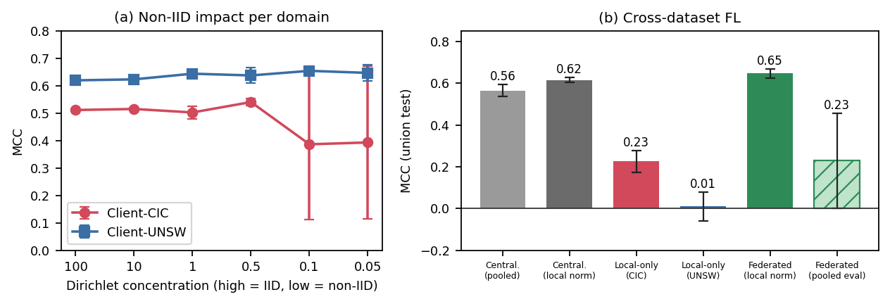
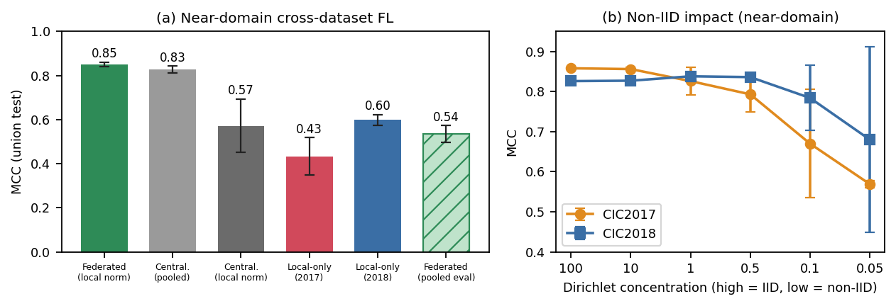
Hasil Percobaan (Visual)
Federated unggul di near & far; local-only gagal transfer; non-IID bergantung domain
Kiri: far-domain (CIC2018 + UNSW, 9 fitur).
Kanan: near-domain (CIC2017 + CIC2018, 76 fitur).
Batang hijau (federated) >= batang abu (centralized), dan jauh di atas merah/biru (local-only) — manfaat federasi nyata di kedua jarak domain.

Slide 13
Kesimpulan: Cakupan Conference (ISRITI) vs Jurnal (JOIN)
Jurnal = isi konferensi + material baru (>50%) di sepanjang sumbu jarak domain
Fitur / cakupan | Conference (ISRITI) | Jurnal (JOIN)
Verifikasi 6 klaim (R1-R6) | Ya (far-domain) | Ya (dirangkum)
Far-domain (9 fitur) | Ya | Ya
Near-domain (76 fitur) | Tidak | Ya (BARU)
Gradasi jarak domain | Tidak | Ya (BARU)
Protokol bebas-kebocoran | Sebagai temuan | Sebagai kontribusi
Sebab degradasi UNSW | 1 kalimat ringkas | Analisis penuh + gambar
Jumlah halaman | 6 (batas) | Penuh (jurnal)
Material baru jurnal: near-domain, sumbu jarak domain, protokol sebagai kontribusi, dan investigasi sebab degradasi UNSW.

